Slide 1
Политические партии США
выполнила: Ким Татьяна,
студентка 2 курса, ФМО, 211 гр.

Slide 2
Политическая партия
Политическая партия — имеющее устойчивую структуру и постоянный характер деятельности независимое общественное объединение, выражающее политическую волю своих членов и сторонников, ставящее своими задачами участие в определении политического курса данного государства, в формировании органов (в т.ч. представительных) государственной власти и управления

Slide 3
Партии и направления
Партии и направления
Политические партии нередко ассоциируются с политическим спектром. В одном из них (часто упоминается при описании политических партий Испании, Италии и т. п.) «левыми» именуются сторонники радикальных перемен, а «правыми» — консерваторы и основоположники идеи сохранения традиций. Более распространена шкала, в которой «левыми» считают социал-демократов, социалистов и коммунистов, а «правыми» — либералов, консерваторов и фашистов (последние также иногда именуются ультраправыми). К центристским партиям относят те, которые поддерживают список правил, относящихся к разным частям политического спектра. В большинстве партий существуют фракции, поддерживающие взгляды, несколько отличающиеся от официальной политики партии.

Slide 4
Политические партии в США: в чем их особенность
В Конституции США не упоминаются политические партии, но со временем они стали играть ключевую роль в политической жизни страны. Партии, как пишут американские эксперты-государствоведы, "выполняют роль посредника между народом и властью, вовлекая активистов и претендентов в избирательный процесс и предлагая электорату различные программы".
Общенациональные политические партии представляют собой довольно свободные конфедерации местных партийных организаций, которые объединяются с целью поддержки своего кандидата на президентских выборах или для завоевания большинства мест в Конгрессе.
Система федерализма способствует усилению партийных организаций в штатах (ценой ослабления общенациональной партии) ввиду распределения многих выборных должностей на уровне штатов и обеспечения поддержки на местах.
Важнейшей чертой партийной системы США является существование двух основных политических партий. На протяжении всей американской истории размежевание интересов никогда не было четким, за исключением периода Гражданской войны, и внутри обеих партий всегда проявлялись различные, подчас противоположные, интересы.
Поэтому возникла необходимость идти на компромиссы при выработке политических платформ разных партий, что отражалось в их программах. Нередко итог голосования определялся отношением скорее к личности кандидата, чем к его политической программе.

Slide 5
РЕСПУБЛИКАНСКАЯ ПАРТИЯ США
РЕСПУБЛИКАНСКАЯ ПАРТИЯ США (US Republican Party), одна из двух (наряду с Демократической партией) крупнейших американских политических партий; основана в 1854 году на волне общественного движения против рабовладения, против политической власти рабовладельческой олигархии Юга. Основателями Республиканской партии были выходцы из рядов вигов, демократов и фрисойлеров, выбравшими название партии в память о завете Джефферсона ставить республиканские (общегосударственные) интересы выше местных интересов и прав штатов. Особенно сильными позиции Республиканской партии на начальном этапе ее существования были в северо-восточных штатах. Борьба между Республиканской и Демократической партиями отражала противоречия между развивавшимися на Севере свободными рыночными отношениями и рабовладельческой системой на Юге.Первый кандидат республиканцев в президенты, Джон Фремонт, в 1856 году собрал большинство голосов в 11 штатах. В 1860 году новый республиканский кандидат Авраам Линкольн победил в 18 штатах и стал президентом США. Платформа республиканцев в ходе предвыборной кампании 1860 года включала, помимо запрета на распространение рабства на территории северных штатов, требование введения высокого защитного тарифа на импортируемую продукцию, бесплатной раздачи гомстедов. Победа Линкольна президентских выборах 1860 года стала для рабовладельческих штатов сигналом к отделению. Гражданская война в США (1861-1865) завершилась разгромом рабовладельческого Юга и привела к политическому господству Республиканской партии, которая находилась у власти в 1861-1885 годах (президенты А. Линкольн, Э. Джонсон, У. Грант, Р. Хейс, Дж. Гарфилд, Ч. Артур), в 1889-1893 (президент Б. Гаррисон), в 1897-1913 (президенты У. Маккинли, Т. Рузвельт, У. Тафт), 1921-1933 годах (президенты У. Гардинг, К. Кулидж, Г. Гувер). Республиканцы побеждали на 14 из 18 президентских выборах в 1860-1932 годах, их поддерживал альянс фермеров Севера и Среднего Запада, а также представители крупного бизнеса. В 1912 году партия раскололась на прогрессивное крыло, возглавляемое Теодором Рузвельтом, и консервативное крыло во главе Уильямом Тафтом. Раскол позволил демократу Вудро Вильсону одержать победу на президентских выборах в том же году.
Длительный период пребывания у власти привел к утере Республиканской партией ее изначально прогрессивного характера, в ее политике возобладали консервативные тенденции. В 20 веке на американской политической сцене республиканцы воспринимались как консерваторы, сторонники традиционных американских ценностей. Они дольше, чем их соперники демократы, оставались приверженцами политики изоляционизма, выступали против расширения участия государства в экономической жизни, создания мощной системы социальной защиты населения. Неспособность республиканцев противостоять Великой депрессии привела к отстранению от власти в 1933 году. Во второй половине 20 — начале 21 века Республиканскай партия находилась у власти в 1953-1961 годах (президент Д. Эйзенхауэр), в 1969-1977 годах (президенты Р. Никсон, Дж. Форд), в 1981-1993 годах (президенты Р. Рейган, Дж. Буш-старший) и с 2001 (президент Дж. Буш-младший). Избрание президентом Дуайта Эйзенхауэра (1953) ознаменовало усиление умеренного крыла партии. Платформа партии оставалась консервативной, акцент делался на антикоммунизм, ограничение вмешательства государства в экономику, снижение налогов; многие республиканцы выступали против законов о гражданских правах. В 1950-х годах партия приобрела новых сторонников среди горожан среднего класса и белых южан, обеспокоенных интеграционной политикой Демократической партии. После ухода Дуайта Эйзенхауэра с политической сцены лидером умеренных республиканцев становится Ричард Никсон, которому лишь немного не хватило для победы на президентских выборах 1960 года. Придя к власти в 1968 году, Никсон инициировал политику разрядки международной напряженности, предпринял шаги к окончанию Вьетнамской войны. В 1972 году он уверенно добился переизбрания на новый срок, но был вынужден подать в отставку в результате Уотергейтского скандала (1974). После поражения Барри Голдоутера на президентских выборах 1964 года, лидером консервативного крыла республиканцев стал Рональд Рейган. Он дважды побеждал на президентских выборах (1980, 1984), значительно снизил налоги, приступил к широкомасштабному укреплению вооруженных сил США. Его вице-президент Джордж Буш был избран президентом в 1988 году. Большую популярность ему принес успех войны в Персидском заливе, но застой в экономике привел к поражению на выборах 1992 года. Реванш за поражение республиканцы получили в 1994 году, когда они впервые за 40 лет получили большинство в обеих палатах Конгресса (53 места из 100 в сенате и 230 из 435 в палате представителей). В 2000 году Джордж Буш-младший, опираясь на платформу «сочувственного консерватизма» (compassionate conservatism ), с трудом победил на одних из самых напряженных и самых неоднозначных в истории США президентских выборах. Через четыре года он повторил свой успех. Партия продолжает вести политику снижения налогов, сокращения затрат на управление в целом и усиления национальной безопасности.
Традиционно наибольшим влиянием Республиканская партия пользуется на северо-востоке, Среднем Западе и Западе страны; во второй половине 20 века усилилось ее влияние и в южных штатах. Республиканская партия не имеет постоянного членства, программы и устава. Основным документом партии, выражающим в общем плане ее политическое кредо, является предвыборная программа, принимаемая национальными съездами партии перед каждыми президентскими выборами. На съездах избираются кандидаты партии на посты президента и вице-президента США. Текущую деятельность партии координирует Национальный комитет. Значительную роль играют также партийные фракции в Конгрессе. Лидер партии — обычно президент либо кандидат на этот пост. Штаб-квартира Национального комитета находится в Вашингтоне. Символом партии является слон.

Slide 6
ДЕМОКРАТИЧЕСКАЯ ПАРТИЯ США
ДЕМОКРАТИЧЕСКАЯ ПАРТИЯ США (Democratic Party), американская политическая партия, одна из двух, наряду с Республиканской партией, основных партий США. Образована в 1828, в исторической литературе Демократическую партию часто называют преемницей Демократическо-республиканской партии (Democratic-Republican Party), созданной Томасом Джефферсоном в 1790-х годах. Партия Джефферсона подчеркивала свою приверженность принципу народного суверенитета и отвергала монархический принцип управления государством.
С 1820-х годов Демократическая партия объединяла плантаторов-рабовладельцев Юга и связанную с ними часть предпринимательских кругов Севера, а также значительные группы фермеров и мелкой буржуазии. Она выступала за приоритет прав штатов перед федеральным законодательством, за ограничение прерогатив центрального правительства. К середине 19 века в партии усилилось влияние крупных плантаторов. В период 1828-1861гг. Демократическая партия в течение 24 лет являлась правящей партией: в 1829-1841 гг. — президенты Э. Джексон и М. Ван Бурен, в 1845-1849 — Дж. Полк, в 1853-1861 — президенты Ф. Пирс и Дж. Бьюкенен.
В условиях обострения противоречий между Севером и Югом (в частности, по вопросу о рабстве) произошел раскол Демократической партии. Южане-плантаторы, нуждавшиеся в новых участках для расширения производства, требовали распространить рабство на западные территории. Демократы северных штатов во главе со Стивеном Дугласом ратовали за то, чтобы каждый новый штат самостоятельно решал вопрос о допущении рабовладения на своей территории. Раскол среди демократов способствовал упрочению позиций Республиканской партии. После победы на выборах 1860 республиканского кандидата Авраама Линкольна наиболее реакционная группировка демократов Юга (так называемые диксикраты) стала в 1860-1861 годах главным организатором сецессии и создания Конфедеративных Штатов Америки.
Пережив глубокий кризис в годы Гражданской войны 1861-1865 гг. и послевоенный период Реконструкции, Демократическая партия стала играть роль основной оппозиционной силы США, ориентировалась на аграриев, выступала против введения золотого стандарта и протекционистских тарифов. Во второй половине 19 века ее кандидат лишь дважды становился президентом: Гровер Кливленд в 1885-1889 и 1893-1897 годах.
Хотя различия между Демократической партией и Республиканской партией нивелировались, традиционно демократы считаются поборниками либеральных ценностей, сторонниками сильной социальной политики и государственного регулирования экономики в отличие от консервативно настроенных республиканцев. В условиях существующей в США двухпартийной системы Демократическая и Республиканская партия периодически сменяют друг друга у власти. В 20 веке представителями демократов были президенты Вудро Вильсон (1913-1921), Франклин Рузвельт и Гарри Трумэн (1933-1953), Джон Кеннеди и Линдон Джонсон (1961-1969), Джимми Картер (1977-1981), Билл Клинтон (1993-2001).
Демократическая партия не имеет постоянного членства, принадлежность к ней определяется голосованием за ее кандидатов на выборах и материальной помощью партии. В собственном смысле слова партией является ее аппарат, состоящий из руководства и функционеров различных рангов, действующих в штатах, городах и графствах. Один раз в четыре года созывается съезд партии, который избирает кандидатов на посты президента и вице-президента, а также принимает партийную программу (платформу). В период между съездами деятельность Демократической партии координирует Национальный комитет в Вашингтоне; большое влияние имеют партийные фракции в обеих палатах Конгресса, а также местные партийные боссы. Лидером партии является президент (если партия стоит у власти), бывший президент либо кандидат на этот пост (если она находится в оппозиции). Традиционно основная опора партии – штат Нью-Йорк и Диксиленд, а также профсоюзное движение, группы национальных, религиозных и прочих меньшинств, либеральная интеллигенция. Символ партии — осел (Donkey).

Slide 7
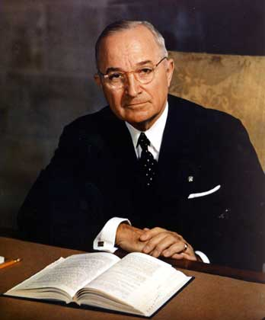
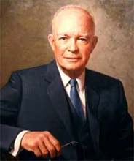
Гарри Трумэн (демократическая) Дуайт Эйзенхауэр (республиканская)
1945-1952
1952-1960

Slide 8
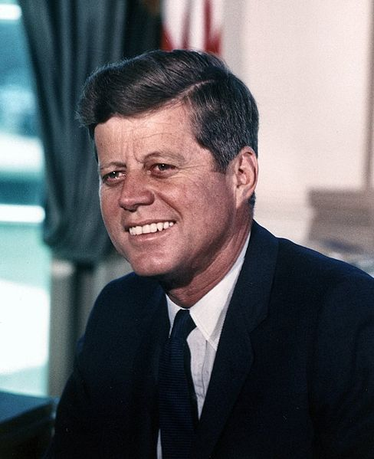
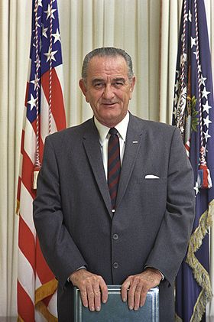
Джон Кеннеди (демократическая) Линдон Джонсон (демократическая)
1960-1963
1963-1968

Slide 9
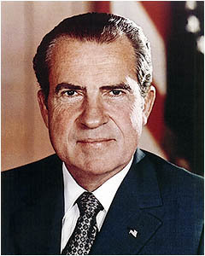
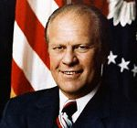
Ричард Никсон (республиканская) Джеральд Форд (республиканская)
1968-1974
1974-1976

Slide 10
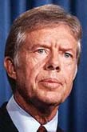
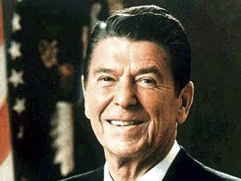
Джеймс Картер (демократическая) Рональд Рейган (республиканская)
1976-1980
1980-1988

Slide 11
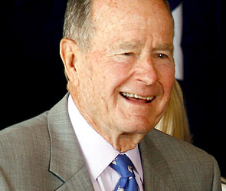
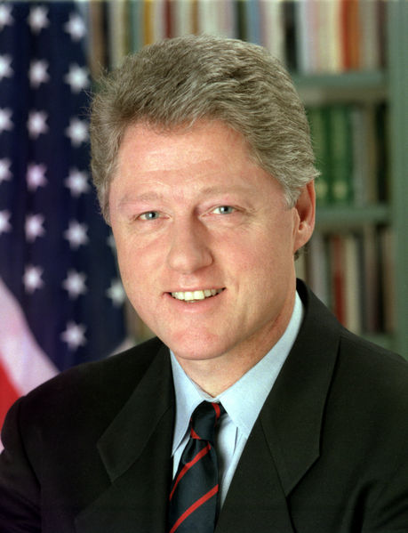
Джордж Буш (республиканская) Билл Клинтон (демократическая)
1988-1992
1992-2000

Slide 12
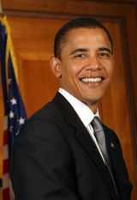
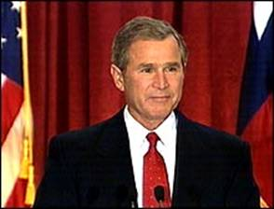
Джордж Буш (республиканская) Барак Обама (демократическая)
2000-20009
2009-…

